Slide 1
Introduktion til SimHerd
Ruth Davis Kring
rbd@simherd.com

Slide 2
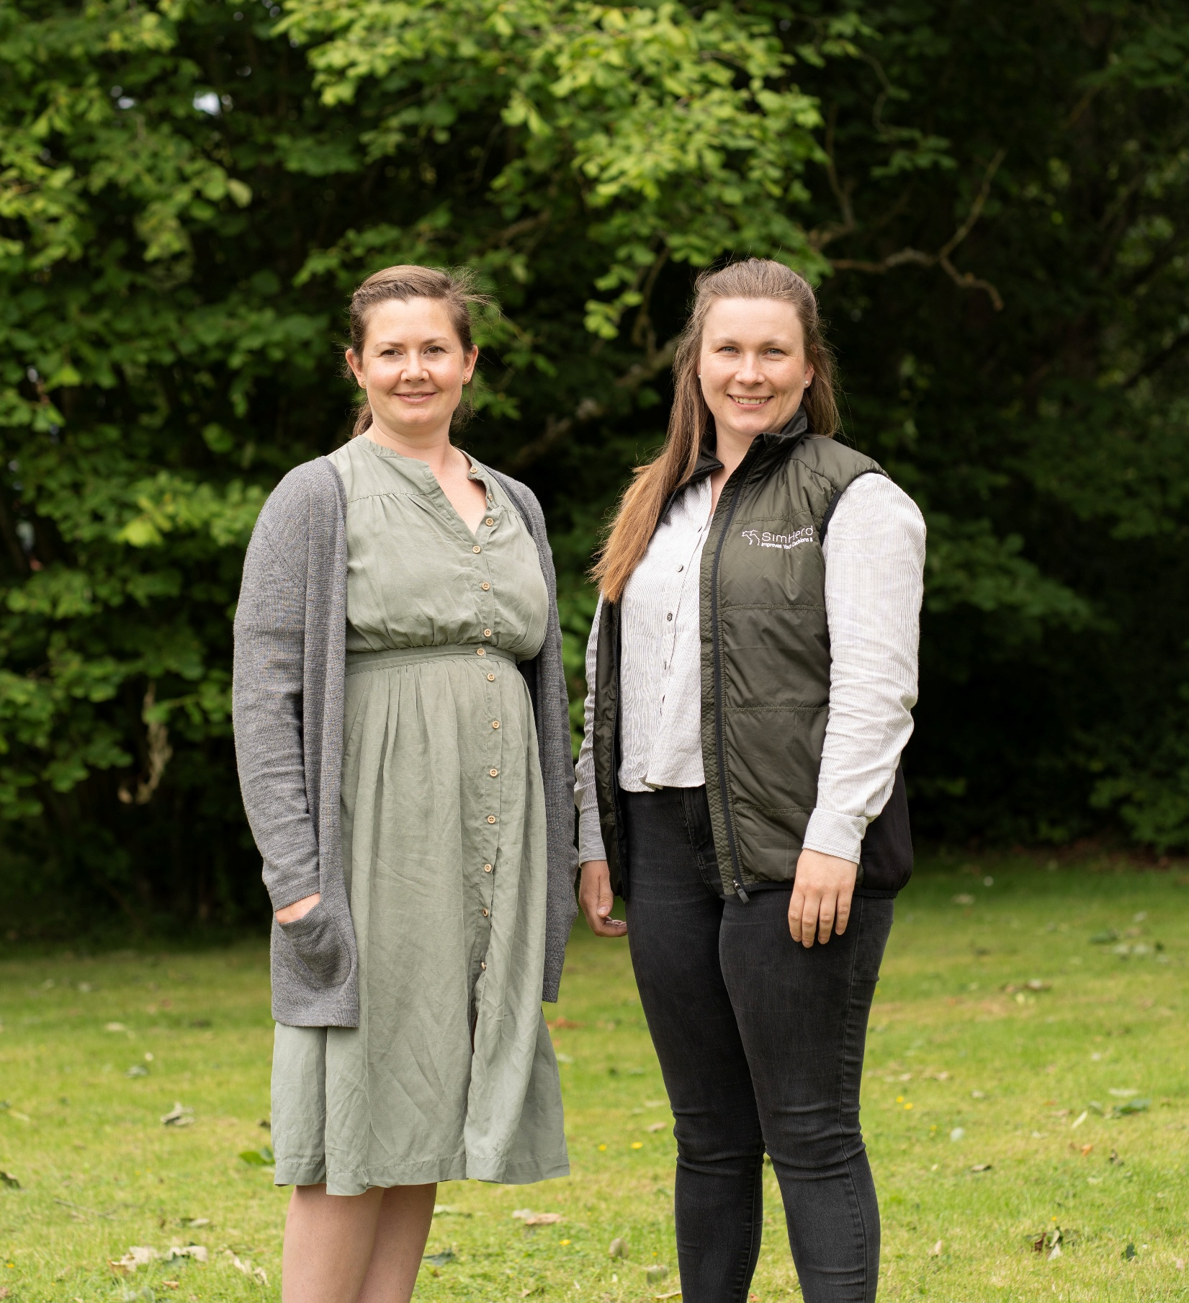
SimHerd-teamet
Søren Østergaard
CEO og Partner (20 %)
Professor på Aarhus Universitet (80 %)
Jehan Ettema
Partner og konsulent
Ruth Davis
Daglig leder og konsulent
Bodil Nielsen
Specialist i sundhed
Kresten Johansen
Specialist i avl og fodereffektivitet
Magnus Adamsen
Global sales manager
Andreas Hjorth Jeppesen
Produktudvikler
Notes:
I SimHerd er der nu 7 ansatte fordelt på 6 fuldtidsstillinger.

Slide 3
  SimHerd er en simuleringsmodel,
  der giver en økonomisk kvantificering af ændringer i besætningsmanagement, baseret på et
  videnskabeligt grundlag og besætningsspecifikke nøgletal.

Slide 4
Historien bag SimHerd
1992
Den første udgave af SimHerd bliver udviklet på Aarhus universitet
1992-2010
SimHerd udvikles løbende, og der tilføjes flere sygdomme og interaktioner, så hele malkekvægs- besætningen kan beskrives og beregnes
2010
SimHerd A/s dannes og løsrives fra universitetet som en kommerciel virksomhed
2012
2014
Den fulde SimHerd model er tilgængelig for dyrlæger og rådgivere
VikingDanmark køber 51 % af SimHerd A/S
Ejerkreds siden 2014
VikingDanmark (51%)
Aarhus University (29%)
Søren Østergaard (10%)
Jehan Ettema (10%)
Notes:
Over årene er over 30 videnskabelige artikler blevet udgivet om SimHerd.

Slide 5
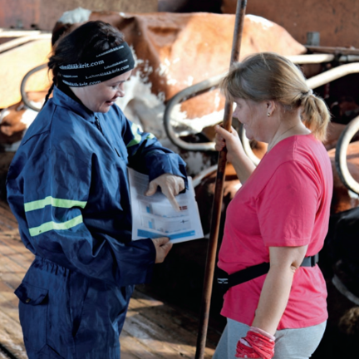
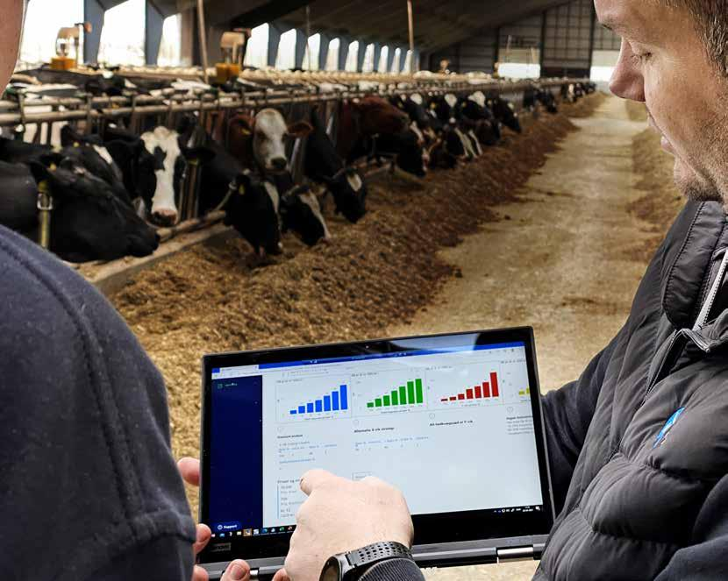
Hvad kan SimHerd regne på?
Alt inden for staldens 4 vægge
Sundhed
Reproduktion
Goldkøer
Velfærdsafdeling
Avlsstrategier
Udvidelse
SenseHub
Klima

Slide 6
Hvordan fungerer SimHerd i praksis?
Besætning 1
– Nøgletal fra DMS
Besætning 1
– Prognose
SimHerd
Simulering
Rapport
Scenarie 1
– hvad hvis…
Scenarie 1
- Resultater
Scenarie X
– hvad hvis…
Scenarie X
- Resultater

Slide 7
Teorien bag modellen

Slide 8
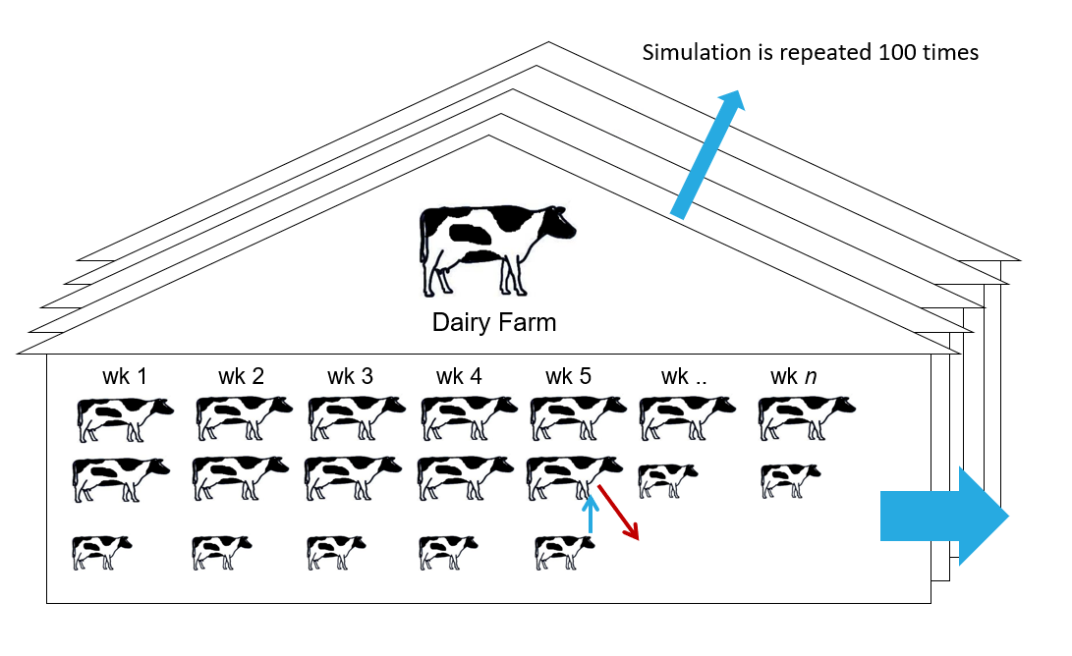
Hvordan fungerer modellen?
Dynamisk
- Simulerer i ugentlige steps
Stokastisk
- Serie af tilfældige hændelser
Mekanistisk
- Alle køer og kalve simuleres
Notes:
SimHerd-modellen simulerer dynamikken i en malkekvægsbesætning.
Den er dynamisk, stokastisk og mekanistisk.
Det betyder, at den modellerer hver ko i besætningen i ugentlige trin, hvor en række hændelser simuleres tilfældigt.
Den følgende præsentation vil forklare disse tre aspekter mere detaljeret.

Slide 9
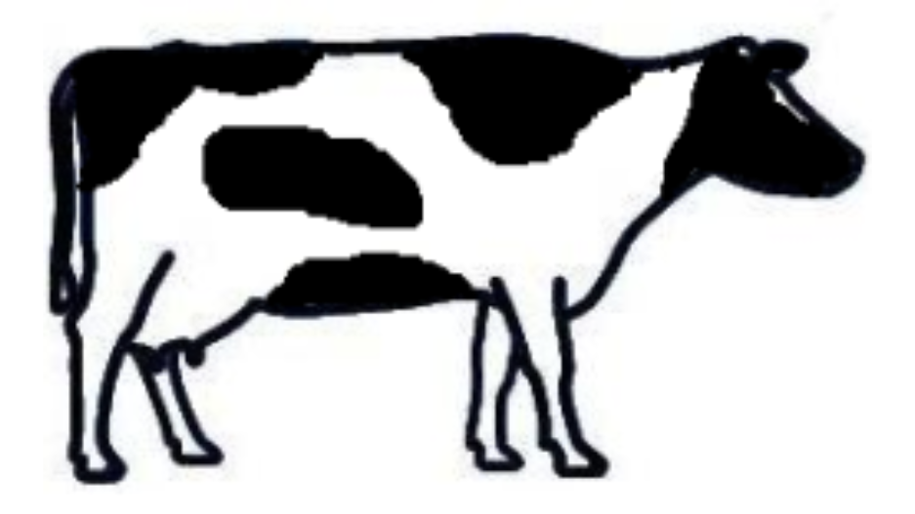
Dynamisk
Koens liv simuleres uge for uge i ugentlige trin
UGE 1
UGE 2
UGE 3
UGE 4
UGE 5
Koens ydelse, foderoptag og vægt fremskrives hver uge
Notes:
SimHerd er ikke som en almindelig lommeregner, der kigger på de nøgletal, man får ud af DMS.
Ud fra dem modellerer den hver enkelt ko - hver uge - i hele hendes liv.
Hver uge simulerer modellen hendes ydelse, vægt og foderoptagelse.

Slide 10
Stokastisk
Hver uge er der en risiko/chance for en hændelse
UGE 1
UGE 2
UGE 3
UGE 4
UGE 5
Brunst
Brunst
Drægtig
↑
Inseminering
Notes:
Det er ikke kun ydelsen, men også reproduktionen, der modelleres hver uge.
Hver uge er der en chance for, at koen kommer i brunst, bliver syg eller bliver slagtet.
Forekomsten af disse hændelser udløses ved lodtrækning med tilfældige tal – det er dette, der definerer modellen som stokastisk.
Hver tredje uge er der en chance for, at koen kommer i brunst, bliver insemineret og derefter bliver drægtig.
Den naturlige variation mellem køer er modelleret – nogle køer bliver drægtige med det samme, og nogle skal bruge flere forsøg. Nogle bliver måske aldrig drægtige og bliver derfor slagtet.
Disse forskelle skyldes både tidligere sygdom og andre biologiske sammenhænge – men noget af det skyldes også tilfældigheder.
Når modellen skal forudsige, om koen bliver drægtig eller ej, slår den med terningen for hver enkelt ko for at se, om hun bliver drægtig.
Chancen for drægtighed er forskellig for alle køer og afhænger af tidligere hændelser, samt det gennemsnitlige niveau i besætningen.
Sansynligheden for drægtighed afhænger også af sygdomme, som bliver vist i det næste eksempel.

Slide 11
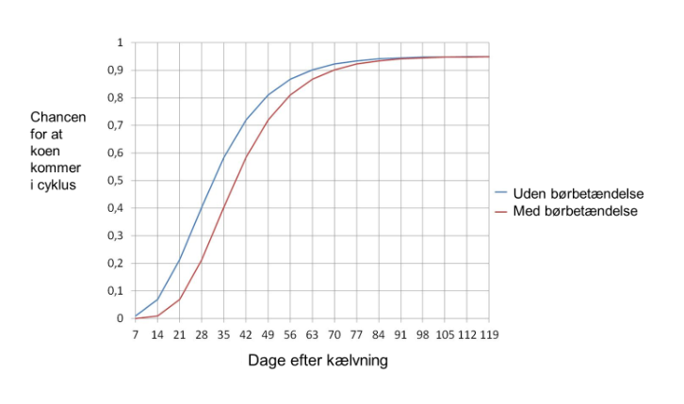
Stokastisk
Hændelserne påvirker hinanden
Efter børbetændelse er chancen for at koen kommer i cyklus lavere
Notes:
Hvis en ko for eksempel har haft børbetændelse, har hun en lavere sandsynlighed for at komme i cyklus og dermed en lavere chance for at blive drægtig.
En sund ko, der ikke har haft børbetændelse, har 70 % chance for at blive drægtig på dag 40, mens en ko, der har haft børbetændelse, kun har omkring 55 % chance.
Denne viden er hentet fra videnskabelige artikler. Lignende sammenhænge er inkluderet i modellen for alle sygdomme.
Så et “terningekast” i modellen er en smule mere komplekst end normalt – men der er stadig en vis tilfældighed, og det er det, der gør modellen stokastisk.

Slide 12
Stokastisk
Hver uge er der også en risiko for at koen bliver syg
UGE 1
UGE 2
UGE 3
UGE 4
UGE 5
UGE …
Brunst
Brunst
Drægtig
Mastitis
↑
Inseminering
Notes:
Hver uge er der også en risiko for at koen bliver syg.
Risiko profilen for de forskellige sygdomme er modelleret inde i SimHerd modellen.
(next slide)

Slide 13
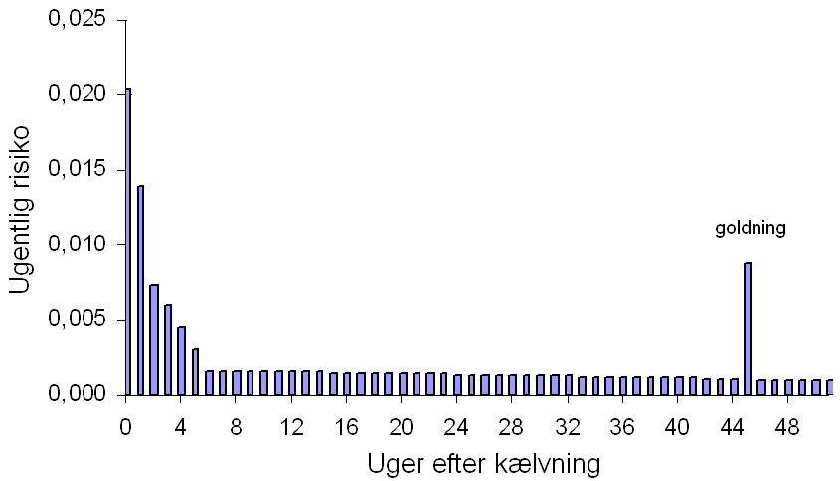
Stokastisk
Hver uge er der en risiko for at koen får yverbetændelse
Risiko for at få yverbetændelse
Notes:
Hver uge er der en risiko for at koen får yverbetændelse.
Risikoen er dog ikke ens henover laktationen.
Riskoen er meget højere i de første uger efter kælvning og omkring goldning.

Slide 14
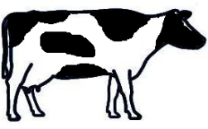
Risikofaktorer på ko-niveau
  Laktationsstadie
  Alder/kælvningsnummer
  Ydelsesniveau
  Huld
  Sygdomshistorik
Notes:
Nu har vi lige set at laktationsstadie kan være en risikofaktor for mastitis, kan i komme i tanke om andre risikofaktorer for koen?

Slide 15
Sandsynlighed for udfald – ikke 50/50
Risiko for børbetændelse er
5 gange større hvis koen har haft tilbageholdt efterbyrd
Mastitis
Ketose
Mælkefeber
Løbedrejning
Bør
5
Efterbyrd
Digital Dermatitis
Klovbrandbyld
Kælvningsbesvær
Sålesår
Notes:
Denne figur viser, hvordan sygdomme i bund og grund er risikofaktorer for hinanden.
Derfor vil en reduktion i forekomsten af én sygdom også påvirke forekomsten af andre sygdomme – og omvendt.
I dette eksempel vises det tætte samspil mellem børbetændelse og tilbageholdt efterbyrd – begge sygdomme er forbundet med kælvningsbesvær
Hvis koen har haft tilbageholdt efterbyrd, er der 5 gange højere risiko for, at hun får børbetændelse, sammenlignet med en sund ko.
Når en ko får en sygdom, påvirker det ikke kun risikoen for andre sygdomme – det har også indflydelse på foderoptagelse, mælkeydelse og huld.

Slide 16
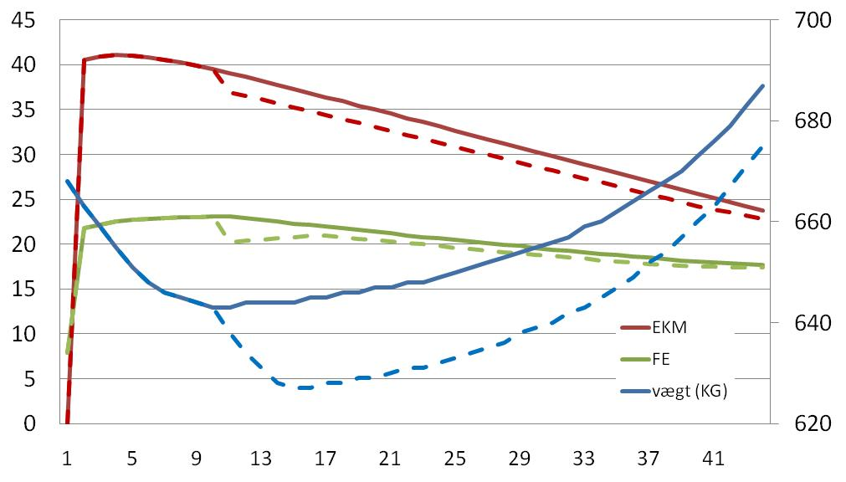
UGE 1
UGE 2
UGE 3
UGE 4
UGE 5
UGE …
Såleblødning →
Når koen bliver syg, har det en effekt på ydelse, foderindtag og tilvækst i resten af laktationen
_____ = Rask
_ _ _ _ = Halt
Notes:
Hvis koen f.eks. Får en såleblødning i uge 3, påvirker det ikke kun koen i den uge, men resten af hendes laktation, både på ydelse, foderoptag og vægt.

Slide 17
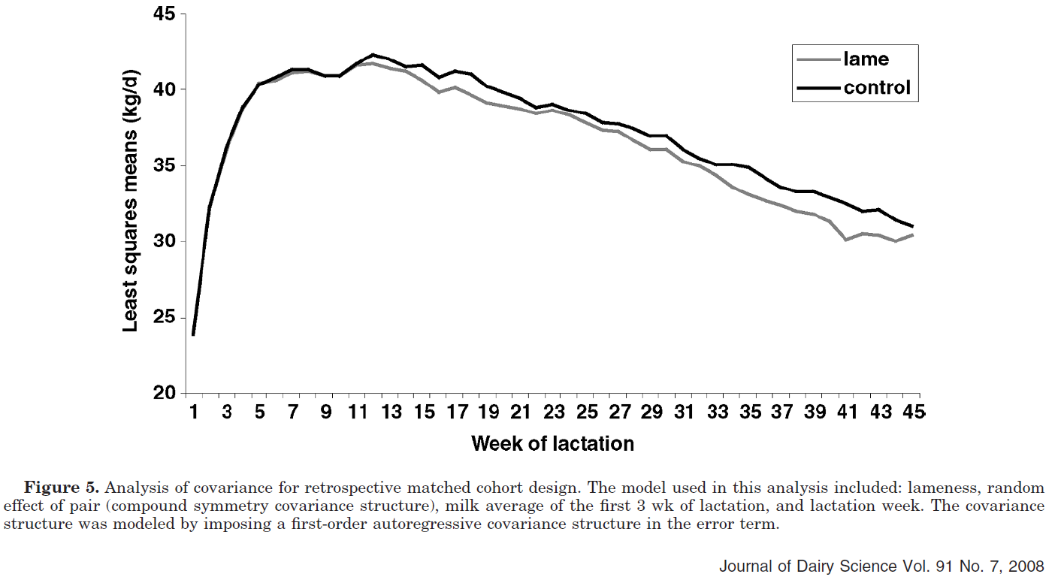
Videnskabeligt beviste sygdomssammenhænge
Antagelser om sygdommenes påvirkning bygger på videnskabelige artikler
Notes:
Alle disse mange sammenhænge er baseret på videnskabelige artikler.
Kurven her viser faldet i mælkeydelse forbundet med halthed, som også blev vist på den forrige slide.

Slide 18
Øvrige effekter af sygdom
Reproduktion (brunst + drægtighed)
Dødelighed
Udsætning
Celletal
Behandlingsomkostninger
Tilbageholdt mælk
Notes:
Nævn nogle øvrige effekter af sygdom
Nu har vi talt om de dynamiske og stokastiske dele af modellen, men vi mangler stadig at gennemgå den mekanistiske del.

Slide 19


Mekanistisk:
Fra ko-niveau til besætning-niveau
UGE 1
UGE 2
UGE 3
UGE 4
UGE 5
UGE …
x 100
En besætning med 100 køer ≠ 100 lakterende køer
Notes:
Den mekanistiske del løfter modellen fra ko-niveau til besætningsniveau.
Indtil nu har vi kun talt om interaktioner på ko-niveau – ydelse, reproduktion og sygdomme.
Men når vi skal træffe beslutninger, er vi interesserede i at se på hele besætningen.
Investeringer foretages sjældent for én enkelt ko, men for hele besætningen – f.eks. en ny malkestald, avlsstrategi eller et anlæg.
En besætning med 100 køer svarer ikke nødvendigvis til 100 laktationer – mange faktorer påvirker, hvor mange køer der skal til for at producere 100 fulde laktationer.
I en besætning med 100 årskøer vil der typisk være ca. 110 kælvninger om året, hvilket betyder begyndelsen på 110 nye laktationer.
Nogle laktationer er korte – koen dør eller slagtes. Andre slutter efter 350 dage, hvor koen goldes af.
Men nogle forlænges pga. dårlig reproduktion og kan ende med en slagtet ko efter 600 dage.
Derfor er det vigtigt at simulere alle de individuelle dyr, for at kunne se, hvordan bedriften udvikler sig over tid – også med opdrættet.
Det vil vi gå mere i dybden med på de følgende slides.

Slide 20
Kælvninger pr. årsko
Notes:
Vi har lige talt om kælvninger pr. årsko – dette kan variere fra 0,8 til 1,3 afhængigt af besætningen.
Nogle gange skyldes det et bevidst valg fra landmandens side – men ikke altid.
Hvad tror du påvirker antallet af kælvninger pr. årsko?
Kælvningsinterval
– Kælvningsintervallet udtrykker, hvor hurtigt koen kælver igen.
Er det kun køerne i besætningen, der kælver?
Udskiftningsprocent
– Udskiftningsprocenten afspejler, hvor mange kvier der kælver ind i besætningen hvert år – med andre ord, hvor mange køer der udskiftes med kvier.

Slide 21
Kælvninger pr. årsko
Kælvnings-
interval
Udskiftnings%
Notes:
Hvad påvirker kælvningsintervallet?
Inseminations %
Drægtigheds %
Start inseminering
Stop inseminering – nogle landmænd giver køerne mange chancer, and de vil derfor få et langt kælvningsinterval, hvilket øger gennemsnittet.

Slide 22
Kælvninger pr. årsko
Kælvnings-
interval
Udskiftnings%
Ins% Dr% Start Stop
Notes:
Hvad har inflydelse på udskiftnings%?
Antallet af kælvekvier
Reproduktion
Ydelse
Sygdomme

Slide 23
Kælvninger pr. årsko
Kælvnings-
interval
Udskiftnings%
Ins% Dr% Start Stop
Sygdom Ydelse Andet
Notes:
Der er interaktioner mellem alle disse faktorer.
Tærsklen for at stop inseminering påvirker også udskiftnings%
Hvis tærsklen er lav, er der brug for mange kvier, men hvis køerne får mange chancer, er der ikke brug for så mange kvier.
Drægtigheds% påvirkes ligeledes af sygdomme, som også kan nedsætte mælkeydelsen.
Hvis ydelsen er for lav, kan koen blive slagtet.

Slide 24
Krydsningskalve
Kælvninger pr. årsko
Kælvnings-
interval
Udskiftnings%
Ins% Dr% Start Stop
Sygdom Ydelse Andet
Kvier til rådighed
Kalvedødelighed
Kvier
Notes:
Antallet af kælvninger pr. Årsko har også indflydese på antallet af kælvekvier
Hvis der er for mange kvier, kan der enten bruges kødkvægssæd eller der kan sælges nogle kvier.

Slide 25

Udsætning i SimHerd
uge 1
wk 2
wk 3
wk 4
wk 5
wk ..
wk n
1
2
3
4
5
6
ds = 252
259
266
273
280
ds = 238
245
252
259
266
273
280
Notes:
Udsætning er noget af det mest komplekse i SimHerd modellen– der er mange grunde til, at en ko kan blive udsat, nogle frivillige og nogle ufrivillige.
Omkostningen kan også variere meget afhængigt af omstændighederne.
I modellen er der en start- og stop insemineringsstærskel. Begge er parametre, du kan justere i modellen – ligesom landmænd gør i deres besætninger.
Koen har mulighed for at blive drægtig hver 21. dag – denne chance svarer til reproeffektiviteten, som er sandsynligheden for at blive insemineret x sandsynligheden for at blive drægtig.
Hvis koen ikke er drægtig før stop insemineringsstærskel, kommer hun på udsætningslisten og bliver udsat, når hendes ydelse er faldet for meget.
Det er altid den ko på udsætningslisten med den laveste ydelse, der bliver udsat først, når en kvie er klar til at kælve ind.
Hvis der ikke er nok erstatningskvier, kan nogle køer komme til at malke i lang tid med meget lav ydelse.
En mekanistisk model gør det muligt at simulere alle køer og ungdyr på samme tid – som i virkeligheden.
På den måde kan man modellere den virkelige situation, hvor en kvie ikke altid er klar, når en ko bliver udsat – eller hvor der er for mange kvier, der er klar.
I dette eksempel viser vi et simpelt eksempel på en lille besætning med 4 køer og 2 kvier.
Tallet under kvierne angiver drægtighedsstadiet.

Slide 26
Udsætning i SimHerd
uge 1
uge 2
wk 3
wk 4
wk 5
wk ..
wk n
1
2
3
4
5
6
ds = 252
259
266
273
280
ds = 238
245
252
259
266
273
280
Notes:
I uge 2 er der en ko, der bliver slagtet pga. af en slem yverbetændelse
Hvad sker der nu?

Slide 27
Udsætning i SimHerd
uge 1
uge 2
uge 3
wk 4
wk 5
wk ..
wk n
1
2
3
4
5
6
ds = 252
259
266
273
280
ds = 238
245
252
259
266
273
280
Notes:
I uge 3 er der derfor en tom plads i stalden, og mælkeproduktionen vil derfor være lavere.
Hvorfor er ingen af kvierne kommet ind i besætningen?
Man kunne købe en kvie, men i modellen har vi lavet en tærskel, så modellen tolererer en vis afvigelse i antallet af køer.
I virkeligheden vil kvier først blive indkøbt, når der er et stort underskud.
Her er to kvier tæt på kælvning, så der er ikke behov for at købe en kvie.

Slide 28
Udsætning i SimHerd
uge 1
uge 2
uge 3
uge 4
wk 5
wk ..
wk n
1
2
3
4
5
6
ds = 252
259
266
273
280
ds = 238
245
252
259
266
273
280
Notes:
In week 4 still no hefiers have calved

Slide 29
Udsætning i SimHerd
uge 1
uge 2
uge 3
uge 4
uge 5
wk ..
wk n
1
2
3
4
5
6
ds = 252
259
266
273
280
ds = 238
245
252
259
266
273
280
Notes:
I uge 5, kælver kvien og kommer ind i besætningen

Slide 30
Udsætning i SimHerd
Ikke tilstrækkeligt med kvier
= tomme pladser i stalden
= færre årskøer
uge 1
uge 2
uge 3
uge 4
uge 5
uge ..
wk n
1
2
3
4
5
6
ds = 252
259
266
273
280
ds = 238
245
252
259
266
273
Notes:
En mekanistisk model som SimHerd kan simulere, at færre kvier er til rådighed, hvilket betyder flere tomme pladser i stalden og derfor færre årskøer.
Begrebet årskøer bruges primært i Danmark, men det er en rigtig god nøgletal til at vurdere udnyttelsen af bedriften.
Hvis vi har bygget en stald til 500 køer, men kun har 480 årskøer, så kunne de 20 potentielle ekstra køer bidrage væsentligt til at fordele omkostningerne til arbejdskraft og bygninger – de faste omkostninger til stalden er de samme, uanset om der er 480 eller 500 køer.

Slide 31
Udsætning i SimHerd
uge 1
uge 2
uge 3
uge 4
uge 5
uge ..
uge n
1
2
3
4
5
6
Kvien sælges,
hvis den er i overskud
ds = 252
259
266
273
280
ds = 238
245
252
259
266
273
280
Notes:
Ugen efter kælver den anden kvie, men nu er stalden fyldt, og der er ikke plads til hende.
Derfor vil modellen sælge hende, medmindre der er en ko på udsætterlisten, så vil den blive slagtet.

Slide 32
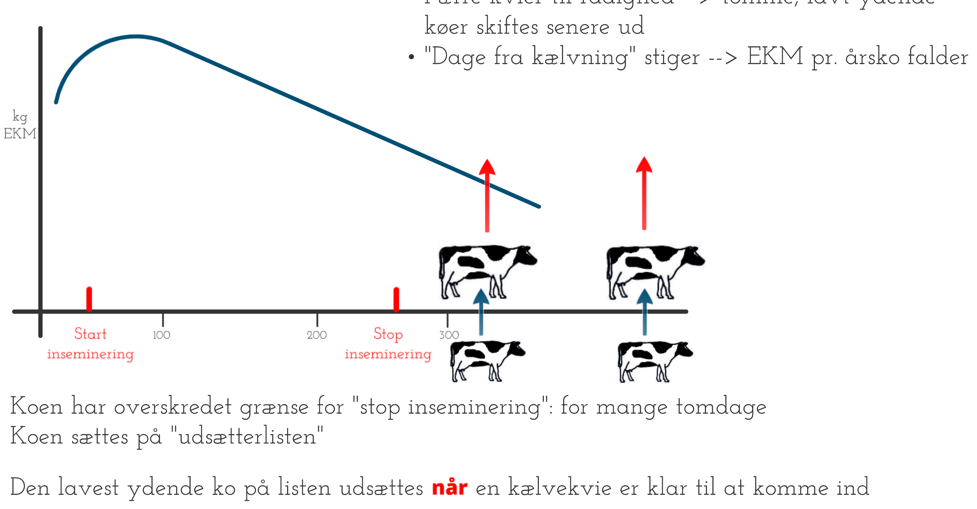
Udsætning i SimHerd
For få kælvekvier…?
Lavtydende køer holdes længere i besætningen
Gennemsnitsdage efter kælvning øges → ydelsen pr. årsko mindskes
Ufrivillig udsætning (sygdom og død)
Frivillig udsætning
INS
INS
Når koen passerer grænsen for ”stop inseminering” og ikke er drægtig, vil den sættes på udsætterlisten.
Den lavest ydende ko på udsætterlisten vil blive sat ud når den næste kvie kælver ind.

Slide 33
Opsummering
SimHerd er:
Dynamisk
- Ugentlige steps
Stokastisk
- Tilfældige hændelser
Mekanistisk
- Alle køer og kalve
Notes:
SimHerd-modellen simulerer dynamikken i en malkekvægsbesætning.
Den er dynamisk, stokastisk og mekanistisk.
Det betyder, at den modellerer hver enkelt ko i besætningen i ugentlige trin, og en række hændelser simuleres tilfældigt.
I de rapporter, du skal lave i øvelserne, er det vigtigt at huske dette, fordi de resultater, du får, er resultatet af 100 simuleringer og viser besætningens udvikling over 10 år.
Resultaterne vises som et gennemsnit for år 6–10, hvor modellen har nået en stabil tilstand (steady state).

Slide 34
Udfaldet = Dækningsbidrag
Indtægt
Mælk
Slagtekøer, -kalve og kælvekvier
(Statusforskydning)
Omkostninger
Variable omkostninger
  F.eks. Behandlinger, foder, insemineringer
(arbejdsomkostninger)
Dækningsbidrag
Notes:
Den måde vi arbejder på i SimHerd er at udregnet dækningsbidraget for de scenarier vi opstiller.
Dækningsbidraget består alle indtægterne som mælk, slagtedyr og statusforskydning fratrukket alle omkostningerne.

Slide 35
Hvordan fungerer SimHerd Expert i praksis?
Besætning 1
– Nøgletal fra DMS
Besætning 1
– Prognose
SimHerd
Simulering
Rapport
eller
Dashboard
Scenarie 1
– hvad hvis…
Scenarie 1
- Resultater
Scenarie X
– hvad hvis…
Scenarie X
- Resultater
Notes:
Den måde SimHerd bliver brugt I praksis, er at besætningens nøgletal læses ind fra DMS, og der opstilles en række scenarier alt efter ens problemstilling. Så sættes den stor SimHerd simulering igang. Alt efter besætningens størrelse tager fra 1-3 minutter.
Modellen laver en prognosen ud fra besætningens nøgletal, som fremskriver hvrodan driften vil være.
For hvert scenarie dannes en masse resultater, som kan samles I en rapport eller I et dashboard.

